Slide 1
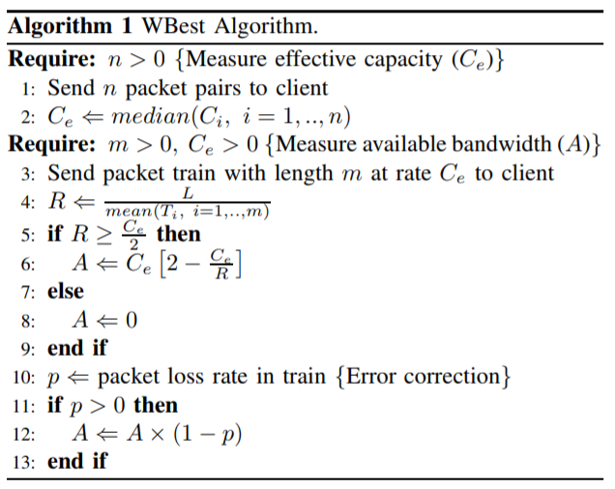
WBest
< WBest: a Bandwidth Estimation Tool for IEEE 802.11 Wireless Networks >
Notes:
이론적으로 돼있는 것 구현하기가 쉽지 않음
이 알고리즘은 실제로 구현된 오픈 소스도 있어 테스트 하겠다는 식으로

